Slide 1
Тема: «ProCo - Удобное и лёгкое создания портфолио человека»
Проект в рамках обучения по программе «Центры талантов»
ИНДИВИДУАЛЬНЫЙ ПРОЕКТ
Авторы работы: Грефенштейн Роман и Лопатин Андрей
Дисциплина: Программирование
Руководитель: Поротова В.В.
г. Бийск, 2025

Slide 2
Проблема и цель проекта
Проблема
Необходимостью собирать и организовывать данные о своих контактах. Отсутствии удобных и универсальных инструментов для хранения и управления личной информацией о людях в одном месте.
Цель
Разработка удобного и интуитивно понятного инструмента для создания, хранения и управления персональными и карточками контактов.

Slide 3
Задачи
0<номер>
01
Выявить требования к проекту
04
Разработать клиентский функционал
Исследовать потребности потенциальных пользователей, а так же функционал существующих аналогов
Разработка функционала, выполняемая со стороны клиента
02
Спроектировать базу данных
05
Разработать серверный функционал
Спроектировать, как и какие данные мы будем использовать
Разработка функционала, выполняемая со стороны сервера
03
Создать макета интерфейса
06
Разработать клиент-серверную связь
Создать визуальное представление интерфейса готового продукта
Разработать связь между клиентом и сервером в виде синхроницации

Slide 4
Сравнение с конкурентами
0<номер>
 | Экспорт в различные форматы | Open-source | Кросс-платформенность, синхронизация | Полностью бесплатно | Система тегов
ProCo | + | + | + | + | +
Google Contacts | +/- | - | +/- | - | -
Microsoft Outlook | +/- | - | + | - | -
Прочие стандартные приложения | +/- | +/- | - | - | -
+ - полная поддержка +/- - есть, с ограничениями - - отсутствует

Slide 5



Используемые технологии
0<номер>

Slide 6



Требования к проекту
0<номер>
02
01
02
03
Система группировки пользователей
Гибкий функционал
Наглядное представление

Slide 7
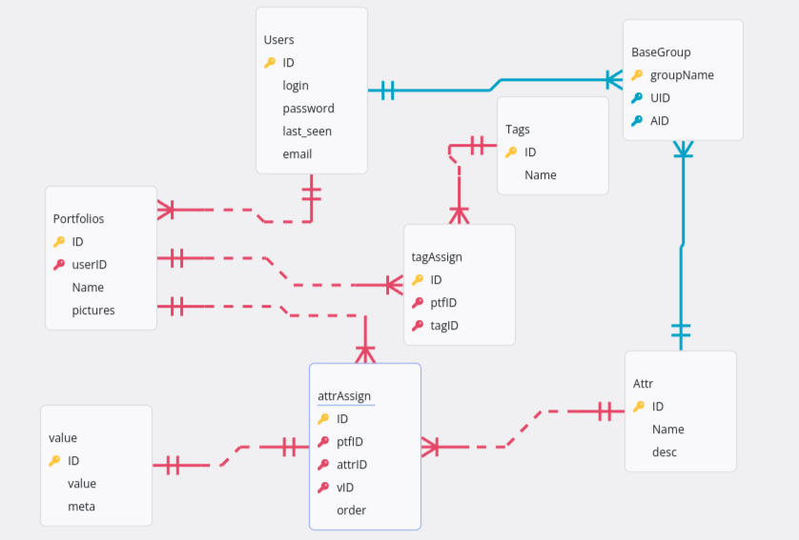
Визуализация базы данных
0<номер>

Slide 8
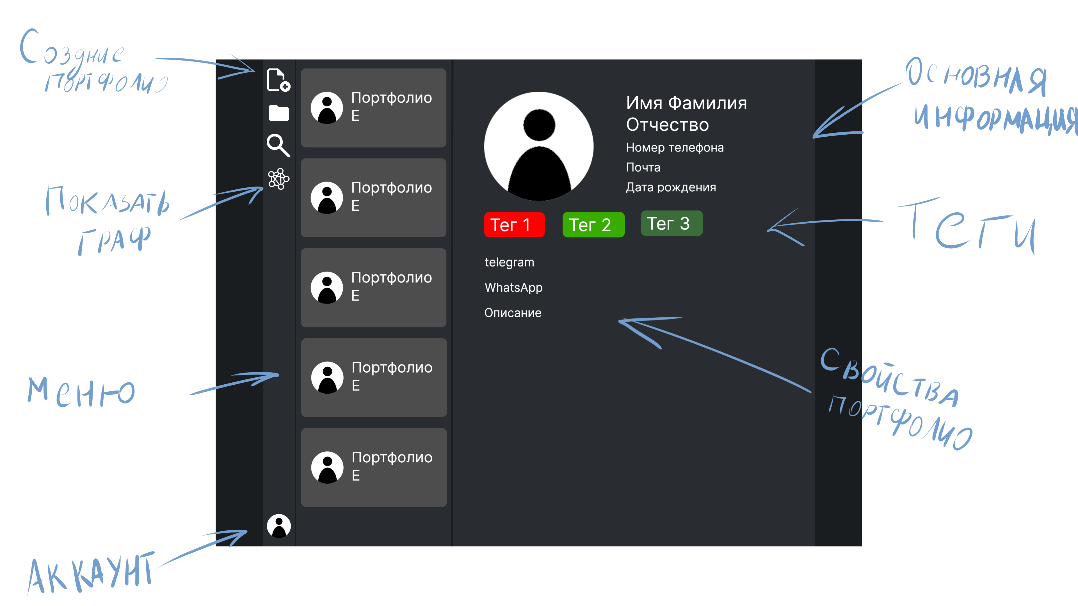
Макет интерфейса
0<номер>

Slide 9
Разработка клиентского функционала
0<номер>

Slide 10
API нашего приложения
<номер>

Slide 11
Разработка клиент-серверной связи
<номер>

Slide 12
Планы развития проекта
<номер>

Slide 13
Спасибо за внимание!

